Slide 1
AWS Machine Learning Services
Comprehend, Rekognition
Hyunchan, Park
http://oslab.jbnu.ac.kr
Division of Computer Science and Engineering Jeonbuk National University

Slide 2
시작 전에…
Billing dash board 에서 free tier 사용량 확인
https://console.aws.amazon.com/billing/home?region=ap-northeast-2#/freetier
2

Slide 3
AWS Comprehend Overview
기계학습을 사용해 텍스트간 관계나 문서의 정보를 찾아내는 자연어처리 서비스
언어를 식별하고 텍스트가 나타내는 개념(사물,장소,브랜드 등)의 연관관계를 찾아냄
완전관리형 서비스이므로, AWS 서버를 구축할 필요 없음
기계학습 모델을 빌드,훈련,배포할 필요 없음
2

Slide 4

AWS Comprehend - Features
기능 | 설명
핵심 문구 추출 | 문서에서 핵심 문구 또는 논점을 추출하고, 이것이 핵심문구임을 뒷받침하는 신뢰도 점수를 알려줍니다.
언어 감지 | 100개 이상의 언어로 작성된 문서를 자동으로 식별하고, 신뢰도 점수와 함께 우세한 언어를 알려줍니다.
주제 모델링 | 주제 모델링은 Amazon S3에 저장된 문서 집합에서 관련 용어 또는 주제를 식별합니다. 집합에서 가장 공통적인 주제를 식별하고 이를 그룹으로 구성한 다음, 어떤 문서가 어떤 주제에 속하는지 매핑합니다.
감성 분석 | 텍스트가 표현하는 전체적인 의견(긍정/부정/중립/혼합)과 그에 대한 신뢰도를 알려줍니다.
구문 분석 | 텍스트에서 단어가 갖는 품사(명사,형용사)를 신뢰도와 함께 알려주며, 단어 경계와 레이블을 식별할 수 있습니다.
https://aws.amazon.com/ko/products/comprehend
https://docs.aws.amazon.com/ko_kr/comprehend/latest/dg/functionality.html/
4

Slide 5
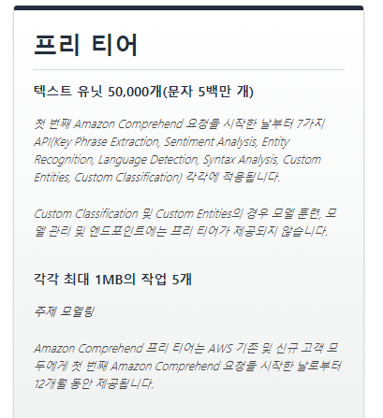
Pricing : Free tier
5

Slide 6
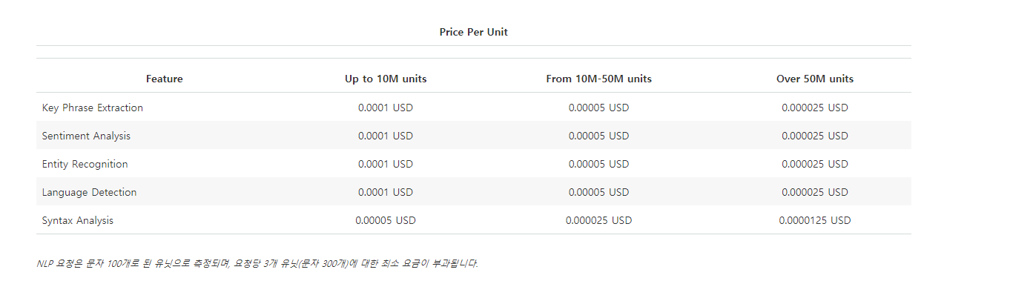
Pricing
6

Slide 7
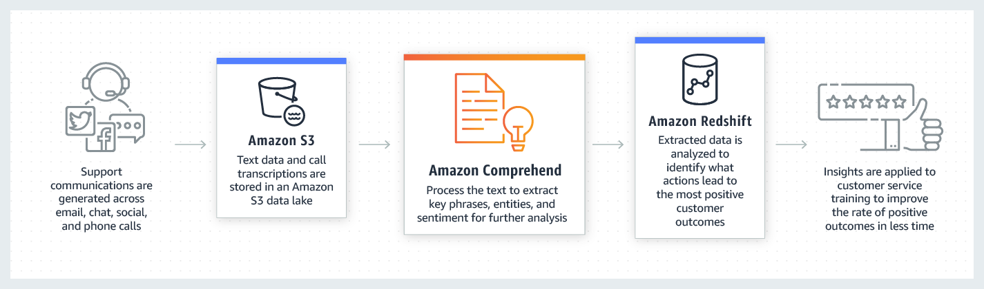
사용 사례
고객의 소리 분석
Email, Social media(페이스북,트위터)에서 제품에 대한 고객의 평가를 수집하여 긍정적인 경험과 부적정인 경험을 하게 한 요소를 탐색
경험 요소들을 분석하여 서비스 개선에 활용

Slide 8
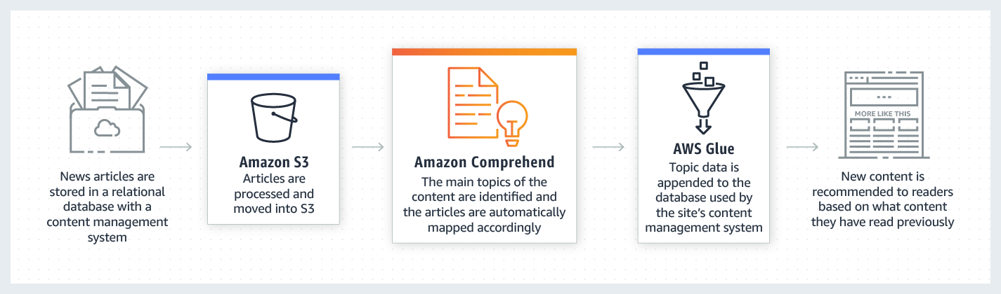
사용 사례
문서 추천 및 분류
수집한 문서를 주제별로 분류하여 정리하고 같은 주제와 연관된 다른 기사를 추천하여 독자를 위한 콘텐츠 추천의 개인화

Slide 9
실습 : AWS Comprehend CLI, API 사용해보고 활용하기

Slide 10
1번 실습 진행 내용
IAM User 생성
EC2 우분투 18.04 인스턴스 생성
pip3 및 aws sdk 설치
AWS CLI 설치

Slide 11
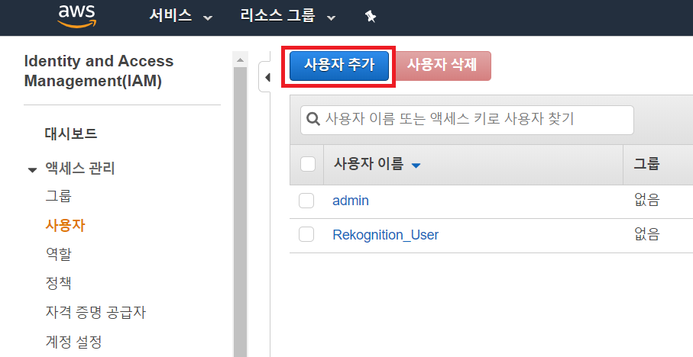
IAM 대시보드 : IAM User 생성

Slide 12
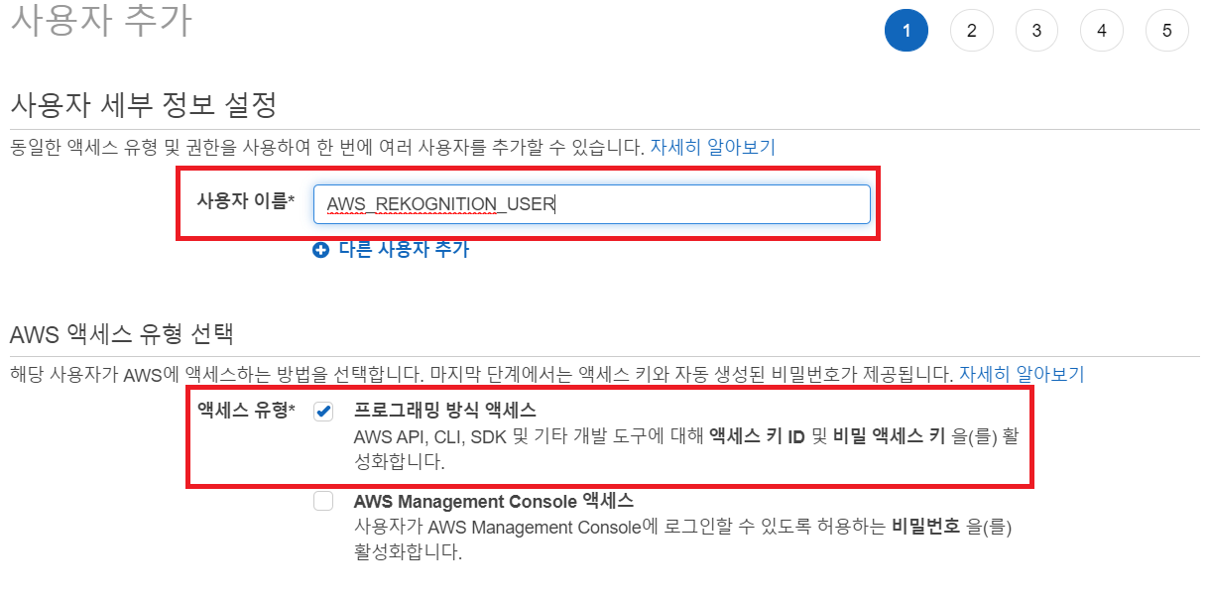
IAM 대시보드 : IAM User 생성

Slide 13
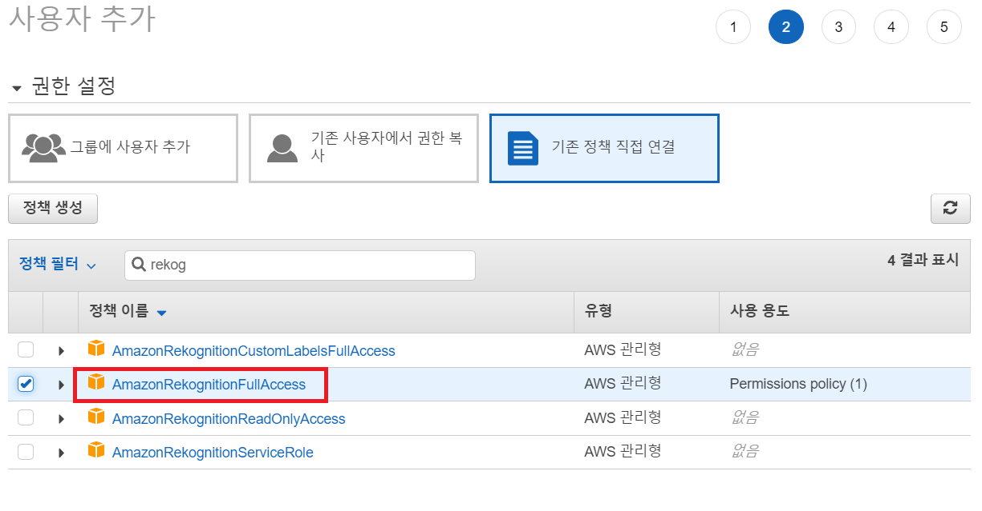
IAM 대시보드 : IAM User 생성
AmazonRekognitionFullAccess 및 AmazonS3ReadOnlyAccess 선택 후 생성

Slide 14
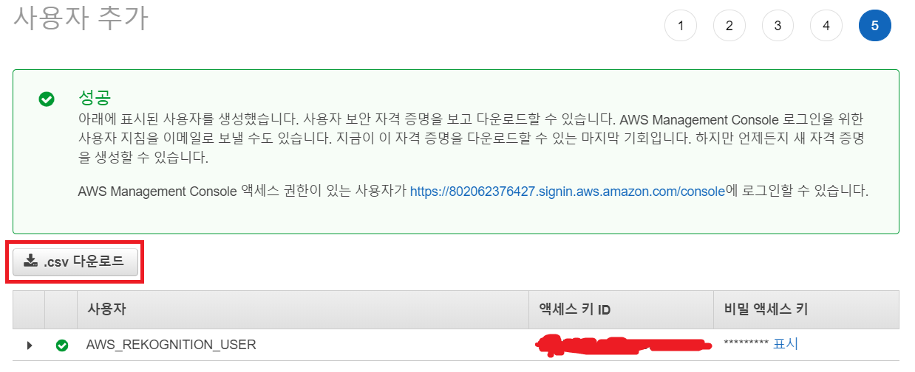
IAM 대시보드 : IAM User 생성
.csv 다운로드를 클릭해서 액세스 키 다운로드

Slide 15
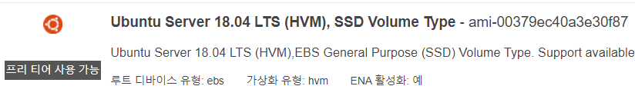
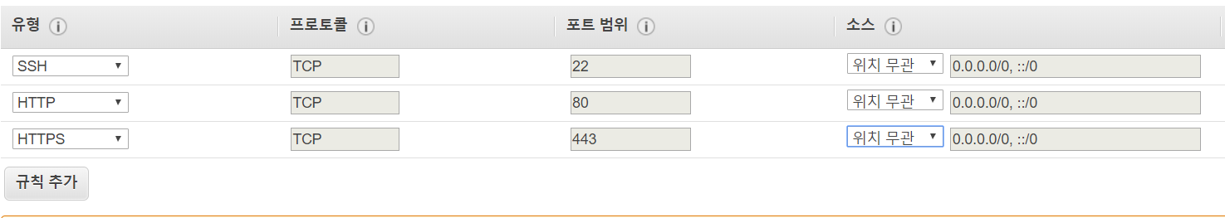
EC2 대시보드: 우분투 18.04 인스턴스 생성
Ubuntu Server 18.04 AMI, t2 micro 선택
보안 그룹 설정 후 인스턴스 생성

Slide 16
인스턴스 SSH 연결 후 pip3 및 aws sdk 설치
Sudo apt-get update
Sudo apt-get install python3-pip
Sudo pip3 install boto3
*boto3 = python용 aws sdk

Slide 17
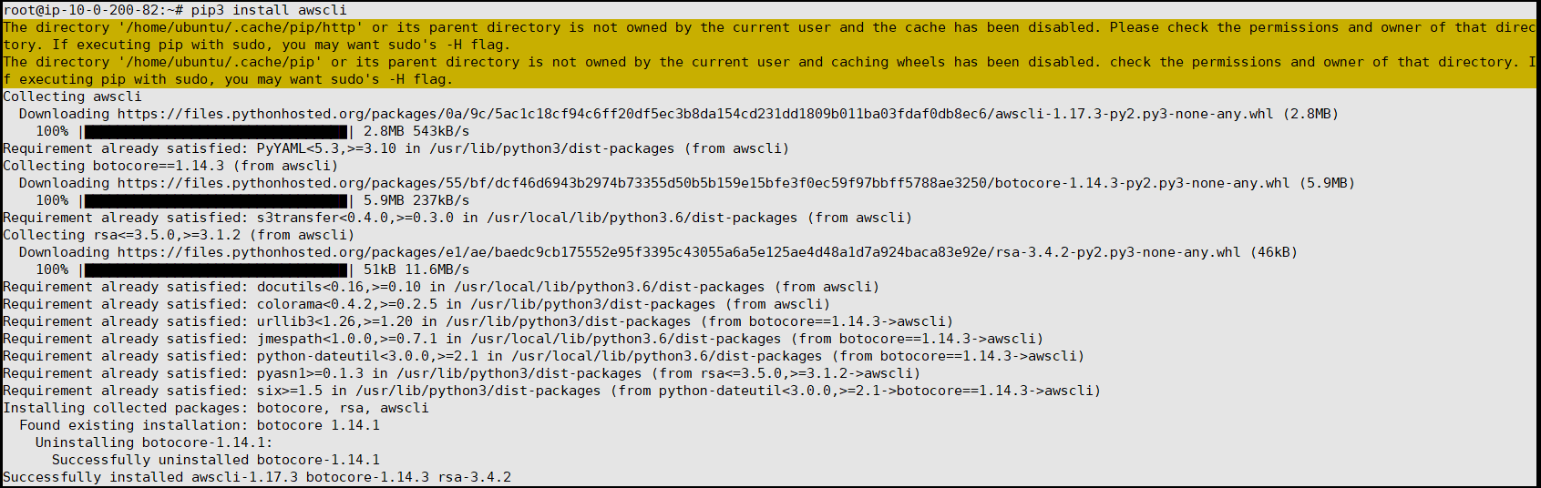
AWS CLI 설치
Sudo pip3 install awscli

Slide 18

AWS CLI configure 설정
Sudo aws configure
*해당 정보는 IAM 생성 후 다운받은 credencials.csv 파일 내부에 있음
AWS Access Key ID = 내 Access key ID
AWS Secret Access Key = 내 Secret access key
Default region name = ap-northeast-2
Default output format = json

Slide 19
실습:AWS Comprehend를
호출하는 Lambda API 만들기

Slide 20
2번 실습 구성
IAM User등록과 Comprehend 사용 권한 설정
Python 예제 코드를 사용해 AWS Comprehend 서비스 테스트
Lambda Api 구성
Lambda API를 호출해 결과값을 받아보는 웹페이지 구성

Slide 21
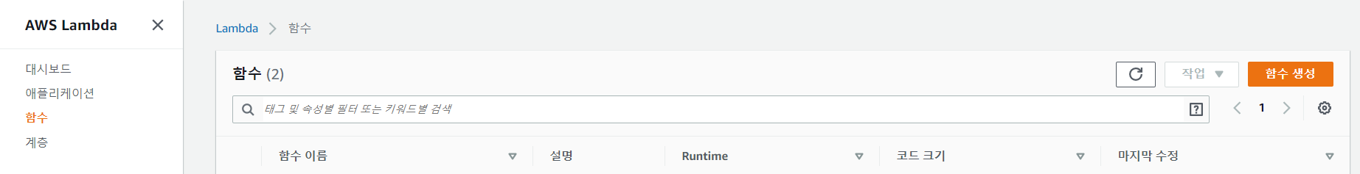
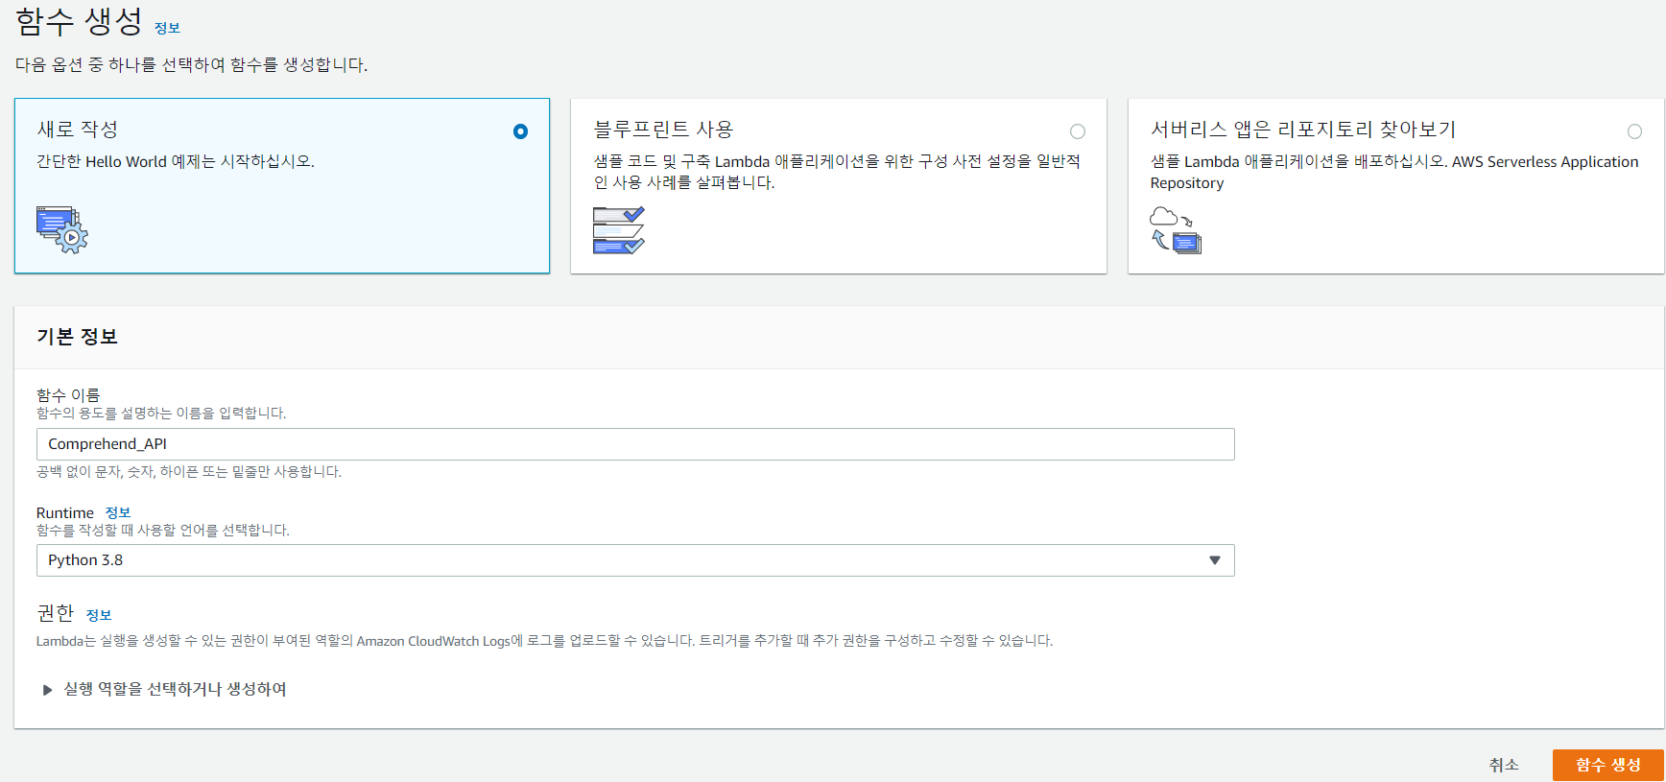
AWS Lambda 함수 생성
Python 최신버전

Slide 22
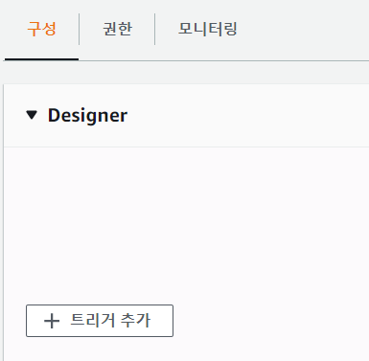
AWS Lambda 함수 HTTP API 트리거 생성
트리거란?
AWS Lambda에 등록한 이벤트(함수) 가 실행될 수 있도록 하는 촉발(trigger)
본 실습에서는 HTTP 요청을 통해 트리거를 구성할 예정

Slide 23
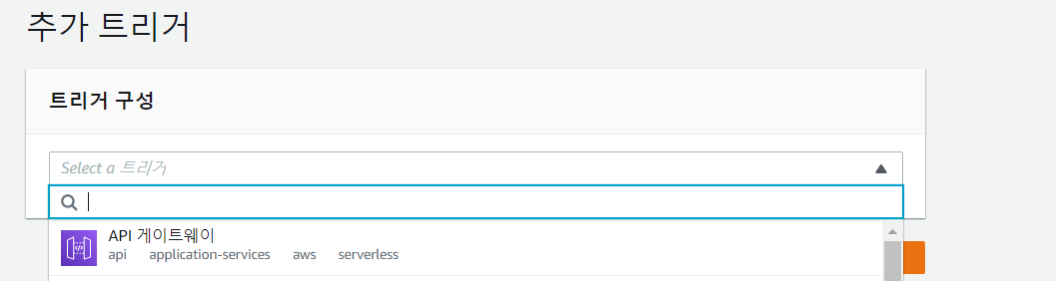
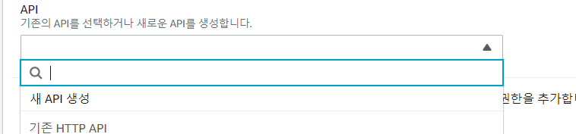
AWS Lambda 함수 HTTP API 트리거 생성
더 이상 설정하지 않고 추가

Slide 24
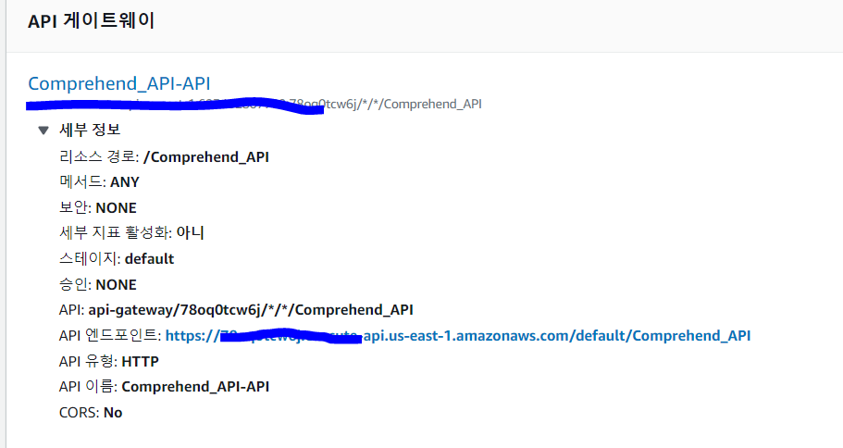
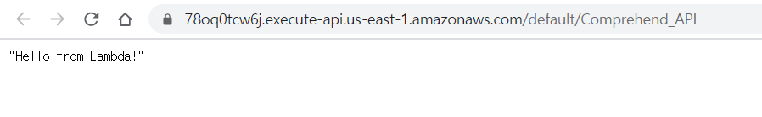
AWS Lambda 함수 트리거 테스트

Slide 25
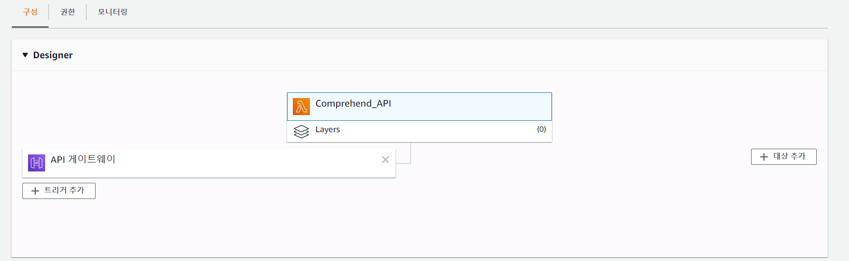
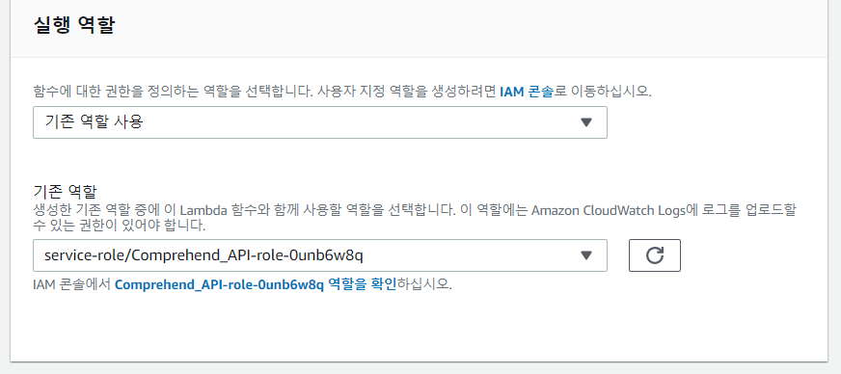
Comprehend 사용을 위한 권한 설정

Slide 26
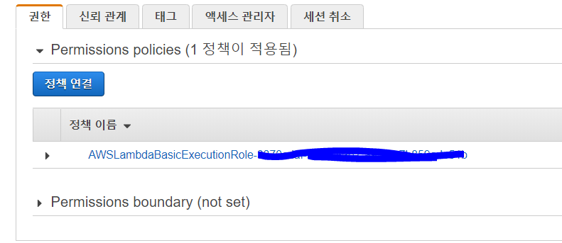
Comprehend 사용을 위한 권한 설정

Slide 27
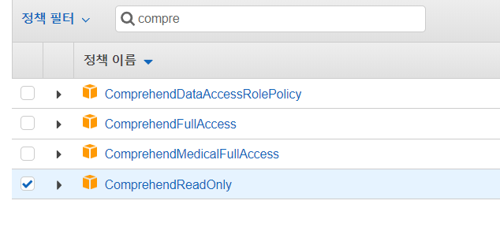

Comprehend 사용을 위한 권한 설정
권한 선택 후 연결, 아래와 같은 알림이 보인다면 성공

Slide 28
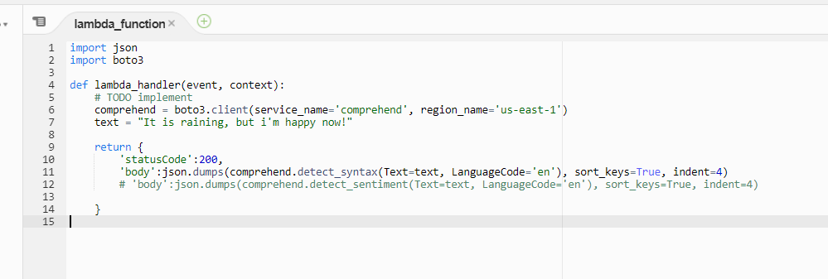
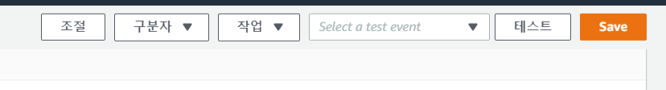
Comprehend 함수 작성 / 테스트
save 후, 2. 테스트
테스트 설정 창이 팝업,
기본 설정/이름을 지정하고 생성하기 버튼 클릭

Slide 29
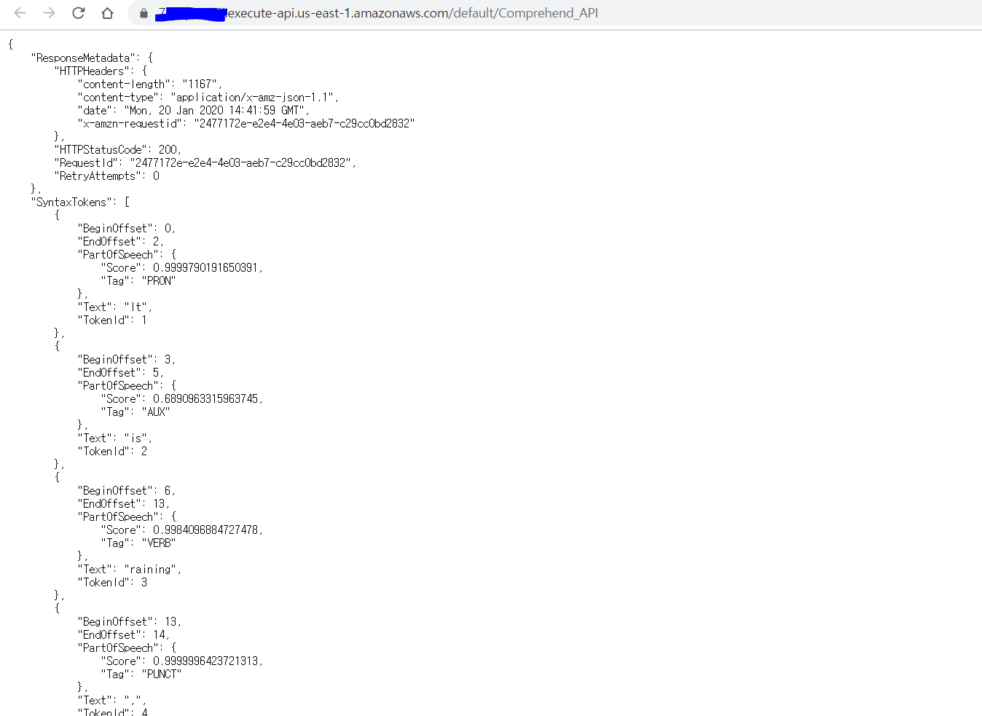
웹 브라우저에서 테스트
(API 트리거로 설정된 주소)

Slide 30
실습: 키워드 요약 뉴스 뷰어 제작

Slide 31
뉴스 뷰어 제작 실습 구성
News API 사용하여 뉴스 정보 가져오기 (https://newsapi.org)
간단한 HTML, Javscript를 통해 뉴스정보 나열하기
앞서 구성한 API Gateway(trigger)와 Lambda function을 조금 수정하여 뉴스 요약 키워드 구성

Slide 32
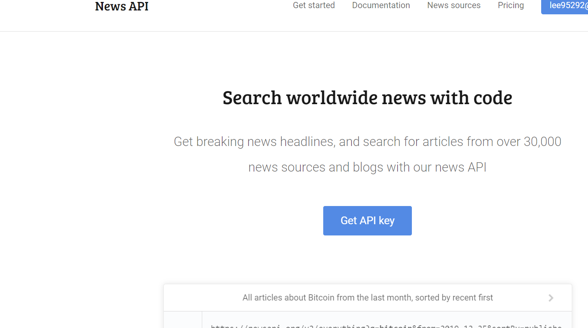
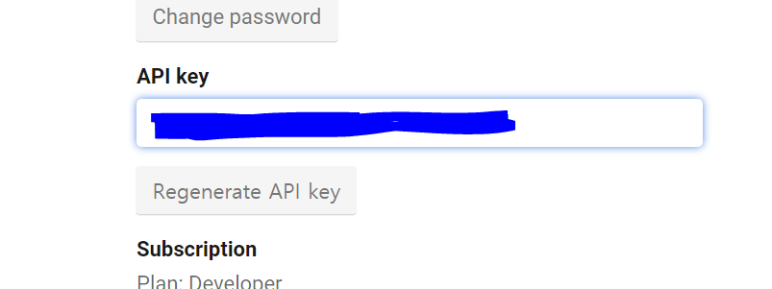
뉴스 뷰어 제작 -뉴스 정보 가져오기
https://newsapi.org 접속 후 가입
복사하여 잘 저장하기

Slide 33
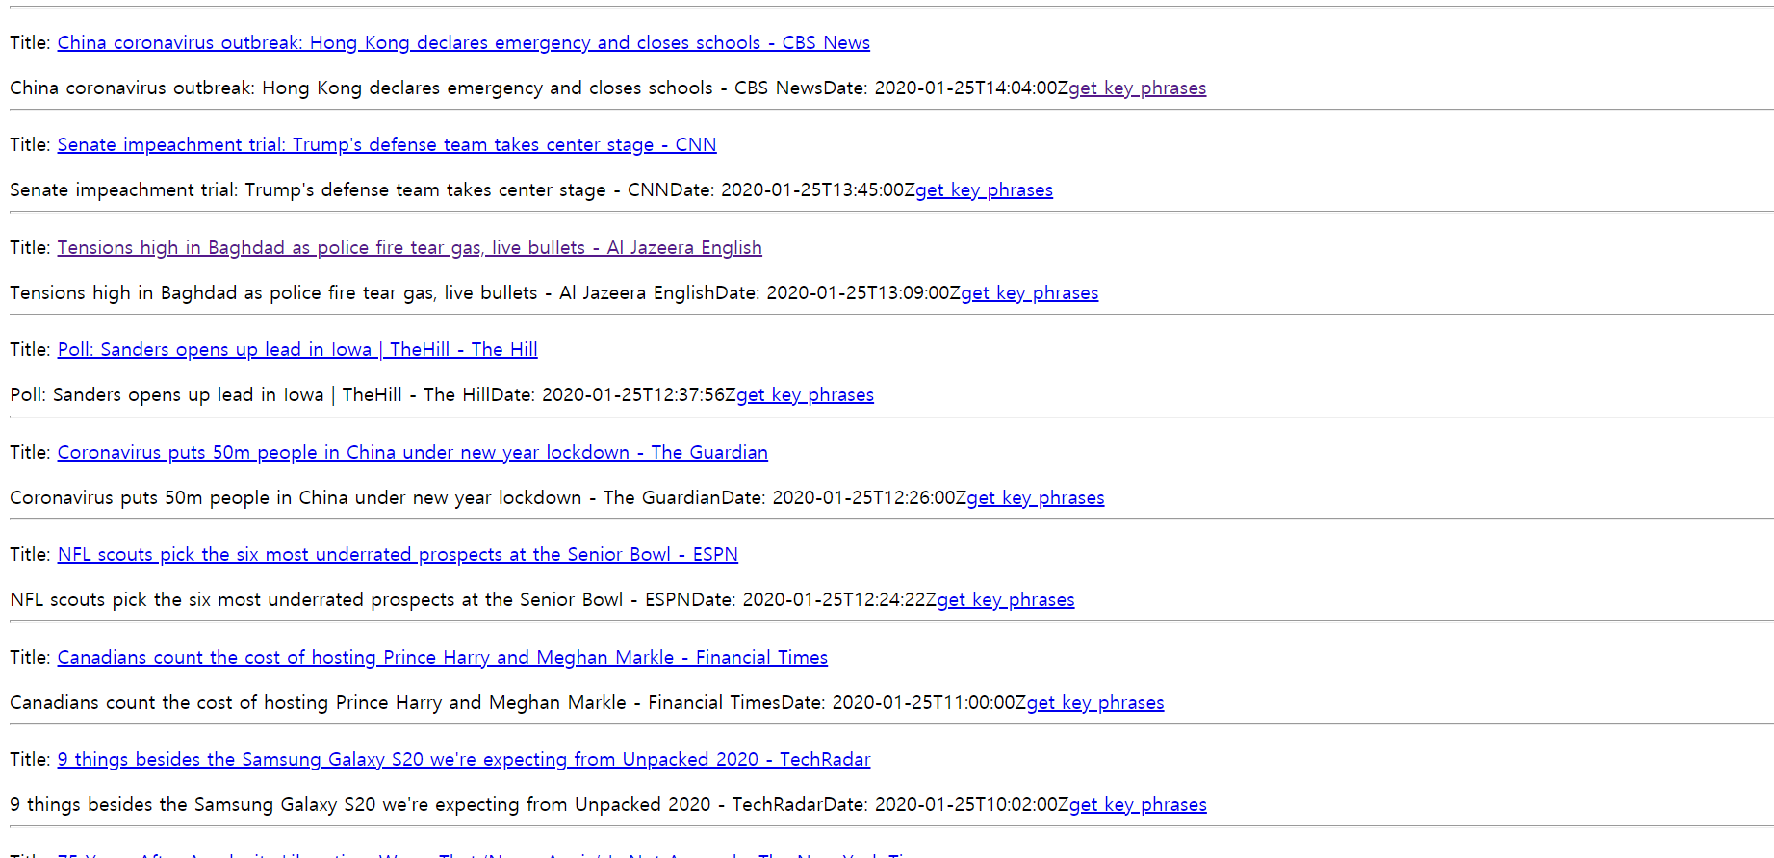
뉴스 뷰어 제작 –웹 페이지 구성
제공된 소스코드 사용하되,
index.js 첫 번째 줄 news_apikey를 이전 슬라이드에서 받은 키로 설정
테스트 : getNews.html을 chrome으로 열기
(아직 get key phrase 버튼은 작동하지 않음!)

Slide 34
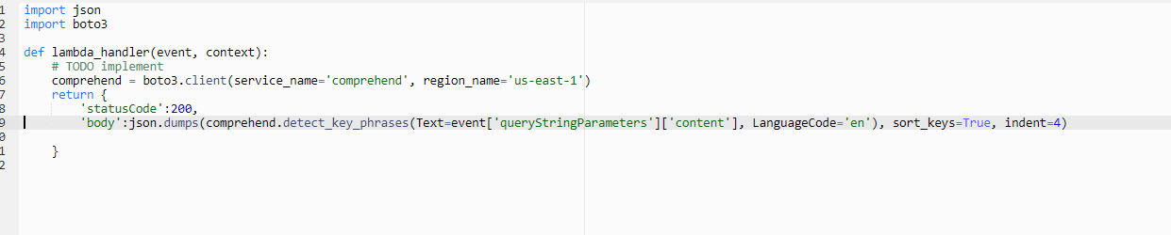
뉴스 뷰어 제작 –comprehend lambda api 구성
위와 같이 lambda 에서 comprehend 의 key phase 분석 기능 사용하도록 코드 수정

Slide 35
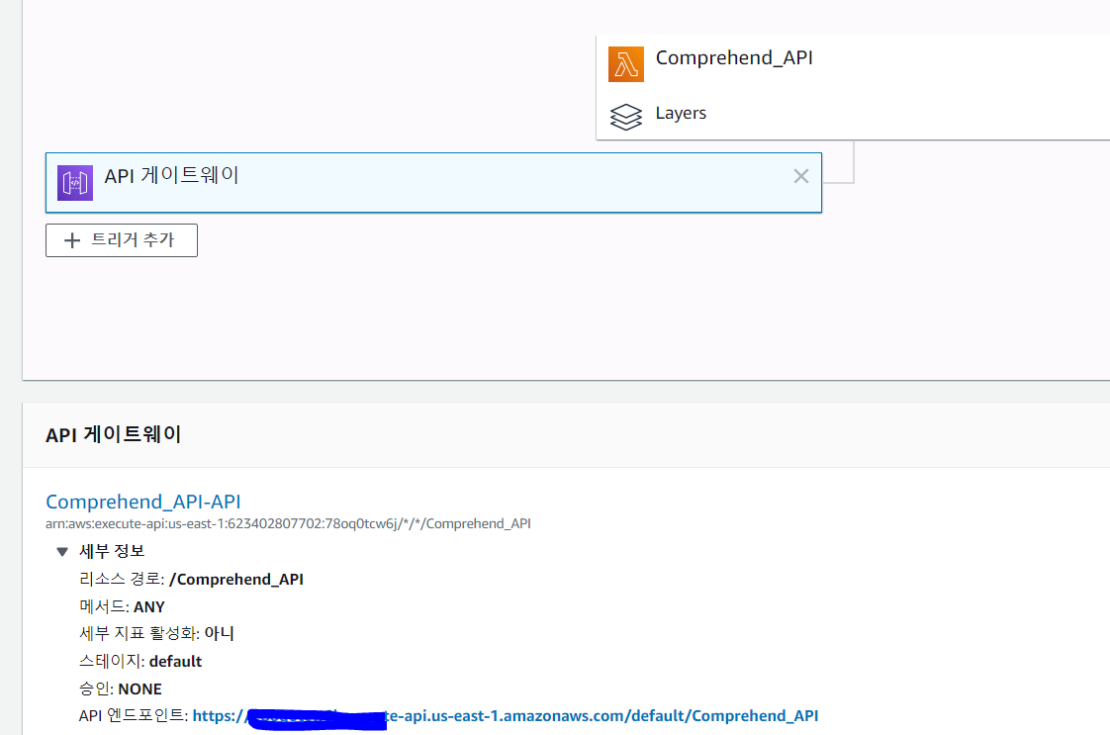
뉴스 뷰어 제작 –comprehend lambda api 구성
이전에 구성했던 API
게이트웨이 주소를 복사해서
index.js 의 lambdaURL에 붙여넣기

Slide 36
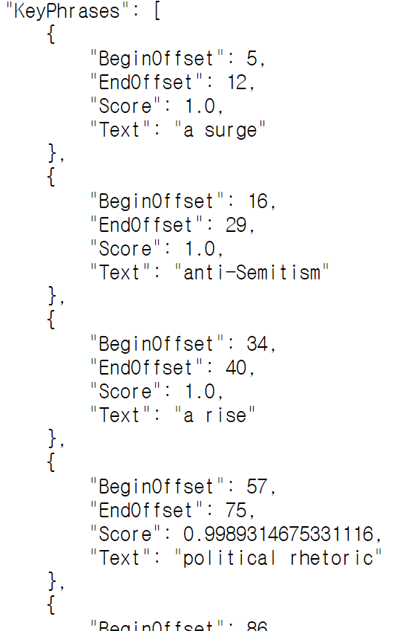
뉴스 뷰어 제작 –테스트,완성
테스트 : getNews.html을 chrome으로 열기

